Slide 1
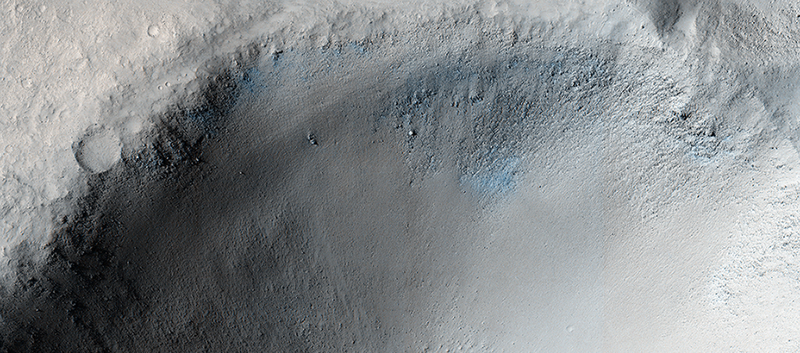

Un cráter de impacto en Isidis Planitia
Este lugar fue uno de los primeros candidatos como lugar de aterrizaje para el Beagle 2 gracias a las imágenes tomadas por la Mars Global Surveyor. La HiRISE ha tomado otras 24 imágenes cubriendo la mayor parte del elipse de aterrizaje previsto para el Beagle 2, pero no se ha encontrado ninguna evidencia clara de este en las imágenes.
uahirise.org/es/ESP_036934_1915

